Slide 1
سیاست های پيشگيري وكنترل اضافه وزن وچاقي در ایران
دكتر زهرا عبداللهي
دکتری تخصصی تغذیه PhD,
مديرکل دفتر بهبود تغذيه جامعه
وزارت بهداشت ، درمان واموزش پزشكي

Slide 2
13 هدف ملی پیشگیری و کنترل NCDs تا سال1404
کاهش مرگ و میر زودرس ناشی از بیماریهای غیر واگیر 25 درصد
کاهش نسبی در نرخ مرگ و میر ناشی از تصادفات جاده ای
20 درصد
کاهش میزان شیوع فعالیت بدنی کم
20 درصد
۲۰ % افزایش دسترسی به درمان بیماری های روانی
کاهش مضرات استفاده از الکل
10 درصد
۱۰ % کاهش نسبی در میزان مرگ و میر ناشی از مصرف مواد مخدر
کاهش میزان مصرف نمک سدیم
30 درصد
به حد صفر رساندن اسیدهای چرب ترانس در روغن های خوراکی و مواد غذایی
کاهش شیوع استعمال دخانیات
30 درصد
دسترسی به داروهای ضروری و فناوریهای پایه مقرون به صرفه در درمان بیماریهای غیر واگیر
100 درصد
کاهش شیوع فشار خون بالا
25 درصد
دریافت خدمات دارو درمانی و مشاوره برای جلوگیری از حمله قلبی و سکته مغزی
حداقل 70 درصد
جلوگیری از افزایش بیشتر
چاقی و دیابت
کاهش مصرف قند 30%

Slide 3
سند ملی تغذیه و امنیت غذایی-1404
درسند ملي تغذيه وامنيت غذايي كه با مشاركت كليه بخش هاي ذيربط تدوين شده از 12 هدف راهبردی
تعیین شده ، 8 هدف بطور مستقیم و غیرمستقیم
مربوط به پیشگیری و کنترل اضافه وزن و چاقی است.

Slide 4
اهداف راهبردی سند ملی تغذیه و امنیت غذایی :تا سال 1404
افزایش درصد مصرف (میوه، سبزی، حبوبات و لبنیات) خا نوارها منطبق با سبد مطلوب غذایی با توزیع عادلانه در دهک‌های درآمدی براساس الگوی مصرف ایرانیان به میزان 10درصد
افزایش میانگین دریافت روزانه میوه ها، سبزي‌ها، حبوبات، شير و لبنیات خانوارها با توزیع عادلانه در دهک‌های درآمدی براساس الگوی مصرف ایرانیان به میزان 10 درصد سال پايه (بر اساس سبد مطلوب غذایی سال 1391)
اصلاح و بهبود میانگین عوامل خطرزاي شاخص (سموم آفات نباتی، فلزات سنگین و نیترات) در 8 محصول كشاورزي پر مصرف (سیب زمینی، پیاز، خیار و گوجه فرنگی (فضای باز وگلخانه‌ای)، سیب و پرتقال در سطح تولید و عرضه به ميزان 10 درصد نسبت به سال پايه 1397 تا پایان برنامه متناسب با تخصیص اعتبارات مربوطه
اصلاح و بهبود میانگین عوامل خطرزاي شاخص (آفلاتوکسین، سموم آفات نباتی، فلزات سنگین، هورمون ها ، آنتي بيوتيك ها) در محصولات دامی در سطح تولید و عرضه به ميزان 10 درصد نسبت به سال پايه 1397 تا پایان برنامه متناسب با تخصیص اعتبارات مربوطه
افزایش میزان سبوس نان به میزان 20% سال پایه ۱۳۹۵ و بر اساس سیاست ارتقای کیفیت نان کشور
بهره مندی حداقل70 درصدی آحاد جامعه (کودکان، نوجوانان وجوانان، میانسالان، زنان باردار و سالمندان) از خدمات تغذیه ای (مشاوره، آموزش، مکمل یاری، رژیم درمانی، نظارت بر مراکز و ....) در شبکه همگانی خدمات جامع کشور
کاهش میزان نمک ، قندهای ساده ، روغن و چربی موجود در فراورده های غذایی و آشامیدنی پرمصرف با احتمال خطر بالا در صنف و صنعت به میزان 30 درصد نسبت به سال پایه ۱۳۹۳
کاهش شیوع سوء تغذیه پروتئین و انرژی در کودکان زیر ۵ سال به میزان 20 درصد نسبت به سال پایه ۱۳۹۶
توقف شتاب فزاینده اضافه وزن و چاقی در کلیه گروه‌های سنی
كاهش شيوع كمبود ریز مغذی‌های شایع در ایران (ويتامين A، ويتامين D ، کم‌خونی، روی، فقر آهن) به ميزان 10 درصد سال 1391 (پژوهش ملی پورای 2 سال 1391)
کاهش شیوع طغیان بیماری های ناشی از غذا (مسمومیت ها و عفونت ها و ...) به میزان 20 درصد سال پایه 1395
بهبود الگوی مصرف مکمل های ورزشی در باشگاه ها و اماکن ورزشی به میزان 20 درصد سال پایه 1397 تا پایان برنامه

Slide 5
اهداف سند ملی پیشگیری و کنترل بیماری‌های غیرواگیر
الف) اهداف مشابه با اهداف سازمان جهانی بهداشت:
هدف 1: 25% کاهش در خطر مرگ زودرس ناشی از بیماری های قلبی عروقی، سرطان، دیابت بیماری‌های مزمن ریوی
هدف 2: حداقل 10% کاهش نسبی در مصرف الکل
هدف 4: 30% کاهش نسبی در متوسط مصرف نمک در جامعه
هدف 5: 30% کاهش نسبی در شیوع مصرف دخانیات در افراد بالاتر از 15 سال
هدف 6: 25% کاهش نسبی در شیوع فشار خون بالا
هدف 7: ثابت نگهداشتن میزان بیماری دیابت و چاقی
هدف 9: 80% دسترسی به تکنولوژی‌ها و داروهای اساسی قابل فراهمی شامل داروهای ژنریک مورد نیاز برای درمان بیماری‌های غیرواگیر در بخش‌های خصوصی و دولتی

Slide 6
اهداف سند ملی پیشگیری و کنترل بیماری‌های غیرواگیر
ب) اهداف متفاوت با اهداف سازمان جهانی بهداشت:
هدف 3: 20% (10%)کاهش نسبی در شیوع فعالیت بدنی ناکافی
هدف 8: دریافت دارو و مشاوره (از جمله کنترل قند خون) توسط حداقل 70% (50%)
از افراد واجد شرایط برای پیشگیری از حمله های قلبی و سکته مغزی
اهداف اختصاصی ایران
هدف 10: به صفر رساندن میزان Trans Fatty Acid در روغن های خوراکی
و محصولات غذایی
هدف 11: 20% کاهش نسبی در میزان مرگ و میر ناشی از سوانح و حوادث ترافیکی
هدف 12: 10% کاهش نسبی در میزان مرگ و میر ناشی از مصرف مواد مخدر
هدف 13: 20% افزایش دسترسی به درمان بیماری های روانی

Slide 7
Policy/program in Iran
Reduced salt ,sugar ,fat intake
Reformulation of standards fat/ sugar / salt food products
public awareness
- Prevention / control overweight and obesity through PHC
- Public awareness about stress management
- behavioral counseling and behavioral therapy to promote healthy diet and physical activity
Healthy diet
Mental Health
NCDs
Physical activities
Tax increases; health information / warnings; advertising/promotion bans/
Tobacco control
- Develop national plan
transport policies that promote active , safe and accessible methods of travelling(schools, workplaces,..)
Improve sports facilities
school-based programmes

Slide 8
حیطه های مداخلات در دست اجرا
مداخلات و برنامه های پیشگیری و کنترل چاقی در دو سطح اجرا می شود.
مداخلات فرد محور
مداخلات جامعه محور
مداخلات فرد محور درنظام PHC و درقالب طرح تحول نظام سلامت در حوزه بهداشت از سال 1394 در دست اجراست
مداخلات جامعه محور از طریق کارگروه تخصصی تغذیه و امنیت غذایی در قالب دبیر خانه شورای عالی سلامت و امنیت غذایی تعیین و از طریق شورای عالی سلامت برای اجرا به دستگاههای ذیربط ابلاغ می شود

Slide 9
مداخلات جامعه محور (در دست اجرا)
در حوزه صنايع غذايي :
ترغيب صنايع غذايي براي توليد محصولات غذايي حامي سلامت ( كم قند ، كم چرب ، کم نمک ، پرفیبر و...) از طريق ابزارهاي تشويقي ( نشان ايمني وسلامت )
بازنگري استاندارد قند ، نمک و چربی در 40 محصول غذایی پرمصرف
استفاده از جایگزین های شکر در صنایع غذایی ( استویا ،...)

Slide 10
قوانین مرتبط با منع تبلیغات و اخذ عوارض از کالاها و محصولات غذایی تهدید کننده سلامت
بند الف ماده 69 قانون الحاق برخی مواد به قانون تنظیم بخشی از مقررات مالی دولت که اجازه وضع و اخذ عوارض از نوشیدنی­های قندی تولید داخل، تولید مشترک داخلی، خارجی و نوشیدنی­های وارداتی را به دولت داده است.
بند الف ماده 37 قانون برنامه پنجم توسعه اقتصادی، اجتماعی و فرهنگی، مسئولیت تهیه فهرست اقدامات و كالاهاي آسيب‌رسان به سلامت و داروهاي با احتمال سوء مصرف برعهده وزارت بهداشت نهاده شد و مقرر گردید درصد عوارض براي اين كالاها در ابتداي هرسال توسط كارگروهي با مسؤولیت وزارت بهداشت و با عضويت وزارتخانه‌هاي امور اقتصادي و دارائي، بازرگاني، رفاه و تأمين اجتماعي، صنعت، معدن و تجارت و سازمان برنامه بودجه تعیین شود.
بند ج ماده 37 قانون برنامه پنجم توسعه اقتصادی، اجتماعی و فرهنگی نیز تبليغ خدمات و كالاهاي تهديدكننده سلامت از سوي كليه رسانه‌ها را ممنوع و متخلفان را موظف به پرداخت جریمه نقدی کرده­است.
در ماده 48 قانون الحاق برخی مواد به قانون تنظیم بخشی از مقررات مالی دولت در برنامه ششم توسعه به نحوی مشابه بند الف ماده 37 قانون برنامه پنجم توسعه اقتصادی، اجتماعی و فرهنگی تکرار شد.

Slide 11
خلاصه عملکرد کارگروه تعیین درصد عوارض بر کالاهای آسیب رسان به سلامت و منع تبلیغات در سال های 1398-1396و قوانین مرتبط
تشکیل کمیته فنی تعیین فهرست کالاهای آسیب رسان به سلامت به جهت منع تبلیغات در معاونت بهداشت با حضور نمایندگان تمامی حوزه های ذینفع
ابلاغ فهرست کالاها و خدمات آسیب رسان به سلامت به جهت منع تبلیغات به سازمان صدا و سیما و وزارت فرهنگ و ارشاد اسلامی طی نامه رسمی از سوی وزیر محترم بهداشت
تعیین درصد عوارض بر کالاها و خدمات آسیب رسان به سلامت

Slide 12
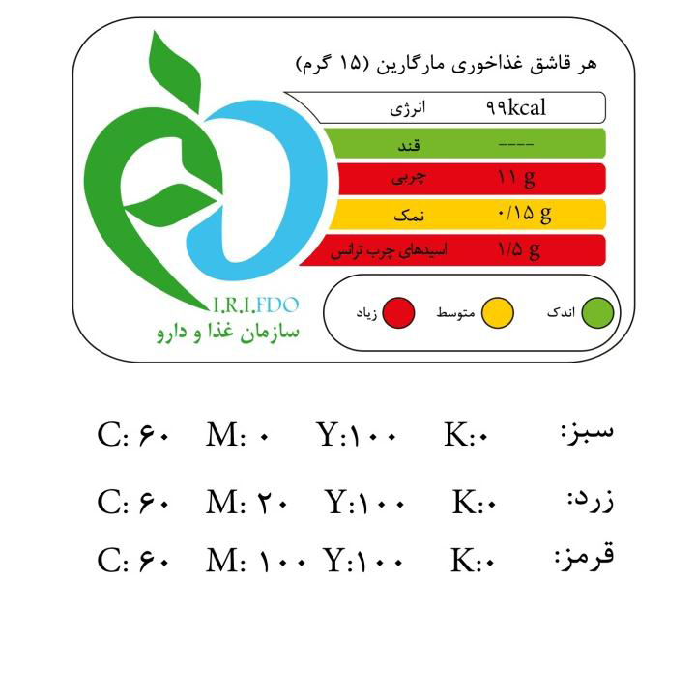
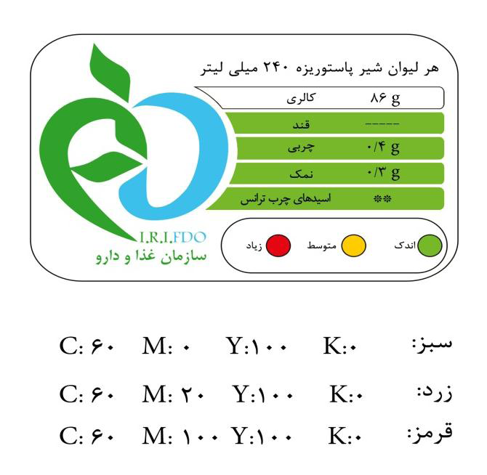
برچسب گذاری تغذیه ای Nutrition Labelling
Total fat
Trans Fat
Sugar
Total Kcal
salt

Slide 13
مداخلات جامعه محور(در دست اجرا)
تدوين وابلاغ دستور عمل تغذيه در واحد هاي غذا خوري دستگاههاي اجرايي توسط وزير بهداشت با هدف اصلاح الگوي غذايي كاركنان ، كاهش مصرف چربي وروغن ، نمك ومواد قندي وافزايش فيبر غذايي
تدوين دستور عمل پايگاه تغذيه سالم در مدارس : فهرست مواد غذايي مجاز وغيرمجاز در پايگاههاي تغذيه مدارس تهيه وابلاغ شده است
در بوفه های مدارس عرضه فست فود ها ، نوشابه های گازدار ، آب میوه های دارای قند افزوده و محصولات غذایی پرچربی و پرنمک ممنوع است

Slide 14
مداخلات جامعه محور( در دست اجرا)
فرهنگسازی و اصلاح الگوی مصرف غذایی بر اساس Iran -FBDG:
کاهش مصرف قند و شکر و نوشیدنی های شیرین
افزایش مصرف سبزی و میوه
افزایش مصرف حبوبات و غلات سبوس دار
کاهش مصرف روغن و چربی ( لبنیات کم چرب ، غذاهای کم چرب)
کنترل وزن و فعالیت بدنی
ارائه خدمات آموزش و مشاوره تغذیه در قالب برنامه تحول در حوزه بهداشت
برگزاري بسيج هاي آموزشي سالانه به مدت يك ماه براي اصلاح الگوي غذايي ، پيشگيري وكنترل اضافه وزن وچاقي ، كاهش مصرف نمك ، قند هاي ساده ، چربي و روغن در سطح كشور
برگزاري همايش هاي علمي ، سمينار ها وكارگاههاي آموزشي براي كاركنان بهداشتي درماني وساير بخش ها در زمينه اضافه وزن وچاقي
شناسایی و ترویج فرهنگ مصرف غذاهای بومی

Slide 15
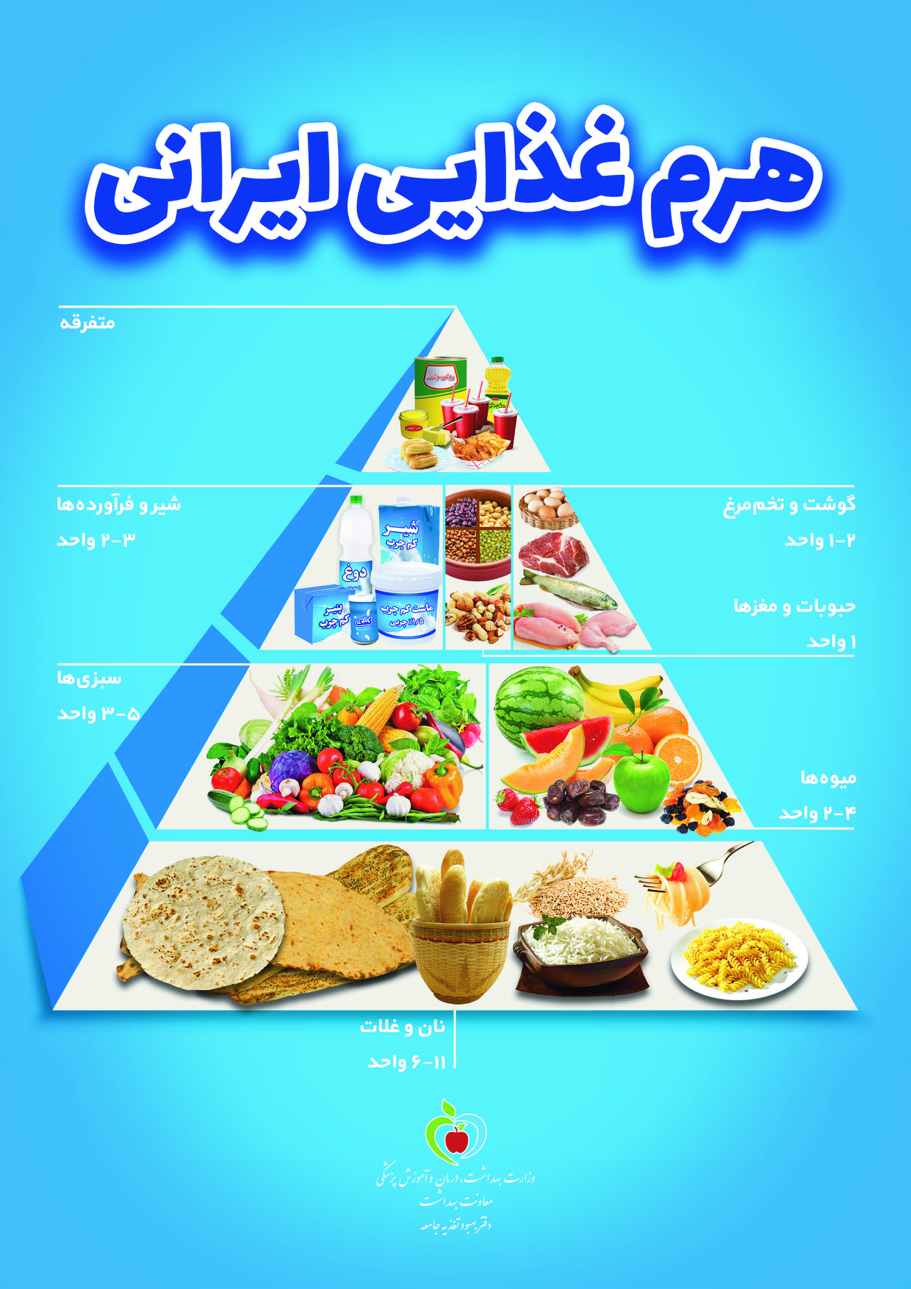

Slide 16
برنامه جامع پیشگیری و کنترل اضافه وزن و چاقی کودکان و نوجوانان ، Iran -ECHO در قالب نظام PHC
تدوین بسته های خدمت برای گروههای سنی مختلف در قالب طرح تحول در حوزه بهداشت
تدوین راهنما و ارائه مراقبت های تغذیه ای پیش از بارداری ( شناسایی زنان چاق و یا دچار سوءتغذیه و انجام مراقبت های تغذیه ای برای شروع بارداری با BMI نرمال)
مراقبت های بارداری ( پایش روند وزن گیری مادر ، آموزش و مشاوره تغذیه ، کنترل چاقی و دیابت بارداری)
تقویت برنامه تغذیه کودک با شیرمادر و تغذیه تکمیلی مطابق با دستورالعمل
ارزیابی الگوی غذایی وتن سنجی کودکان و نوجوانان و شناسایی موارد دچار اضافه وزن و چاق
ارائه مراقبت های تغذیه ای پیشگیرانه برای کودکان و نوجوانان در سطوح مختلف ارجاع

Slide 17
وضعیت BMI | دور کمر (cm) | امتیاز الگوی تغدیه | اقدام لازم
کمتر از 18.5 (کم وزنی) | با هر دور کمر | با هر امتیاز الگوی تغذیه ای | ارجاع به پزشك جهت انجام بررسي‌ها و اقدامات پزشكي و سپس ارجاع از پزشک به كارشناس تغذيه جهت اجراي مراقبت‌هاي تغذيه‌اي
18.5 تا 25 (طبیعی) | زیر 90 | 12 | تشویق فرد و ادامه مراقبت و پیگیری یکسال بعد
 |  | 11 - 7 | آموزش تغذیه و پی گیری توسط بهورز/ مراقب سلامت مطابق با بسته خدمت سلامت میانسالان - پیگیری یکسال بعد
 |  | 6 - 0 | پی گیری توسط بهورز/ مراقب سلامت تا دو دوره سه ماهه و در صورت تداوم مشکلات تغذیه ای، ارجاع از بهورز/ مراقب سلامت به کارشناس تغذیه جهت مراقبت های تغذیه ای- پیگیری 9 ماه بعد
 | 90و بالاتر | 12 – 7
 |  | 6 - 0 | پی گیری توسط بهورز/ مراقب سلامت تا یک دوره سه ماهه و در صورت تداوم مشکلات تغذیه ای، ارجاع از بهورز/ مراقب سلامت به کارشناس تغذیه جهت مراقبت های تغذیه ای-پیگیری 6 ماه بعد
25 تا 30 (اضافه وزن) | زیر 90 | 6 - 0 | پی گیری توسط بهورز/ مراقب سلامت تا یک دوره سه ماهه و در صورت تداوم مشکلات تغذیه ای، ارجاع از بهورز/ مراقب سلامت به کارشناس تغذیه جهت مراقبت های تغذیه ای - پیگیری 6 ماه بعد
 |  | 11 - 7 | پی گیری توسط بهورز/ مراقب سلامت تا دو دوره سه ماهه و در صورت تداوم مشکلات تغذیه ای، ارجاع از بهورز/ مراقب سلامت به کارشناس تغذیه جهت مراقبت های تغذیه ای- پیگیری 9 ماه بعد
 | 90و بالاتر | 11 - 7
 |  | 6 - 0 | ارجاع به پزشك جهت انجام بررسي‌ها و اقدامات پزشكي و سپس ارجاع از پزشک به كارشناس تغذيه جهت اجراي مراقبت‌هاي تغذيه‌اي
بیشتر از 30 (چاقی) | با هر دور کمر | با هر امتیاز الگوی تغذیه ای | ارجاع به پزشك جهت انجام بررسي‌ها و اقدامات پزشكي و سپس ارجاع از پزشک به كارشناس تغذيه جهت اجراي مراقبت‌هاي تغذيه‌اي

Slide 18
برخی چالش های عمده
عدم اجرای کامل ماده 48 قانون وتداوم تبليغات رسانه ايي براي محصولات غذايي تهديد كننده سلامت
كمبود نيروي كارشناسي براي آموزش ومشاوره تغذيه در شبكه هاي بهداشتي درماني كشور
گسترش روز افزون عرضه كننده هاي فست فود
كافي نبودن فضاهاي ورزشي
ارزان بودن محصولات غذايي تهديد كننده سلامت درمقابل قيمت بالاي غذاهاي حامي سلامت
ساعت ورزش در مدارس جدی اجرا نمی شود
امکانات ورزش و تحرک بدنی به اندازه کافی در دسترس نیست ( بویژه برای زنان و دختران)
تخصیص یارانه به منابع غذایی تهدید کننده سلامت ( شکر ، روغن )

Slide 19
برنامه ها و اقدامات آتی
هدفمندی یارانه های غذایی ( حذف یارانه شکر و روغن و سوق دادن آن به سمت منابع غذایی سلامت محور)
افزایش دسترسی به تسهیلات و تجهیزات ورزش و فعالیت بدنی برای عموم مردم
اصلاح سیاست های حمل و نقل عمومی و ایجاد معابر ایمن برای ترددهای شهری و عابرین پیاده به منظور تشویق تحرک بدنی
بازنگری سیاست های کشاورزی در جهت افزایش دسترسی به حبوبات ، سبزی و میوه متناسب با ظرفیت های هر منطقه
پیگیری اجرایی شدن قانون منع تبلیغات و اخذ عوارض از محصولات غذایی مشمول
تهیه بسته سلامت کارکنان براساس مصوبه شورای عالی سلامت و امنیت غذایی
تدوین و اجرایی شدن پروتکل بهبود تغذیه کارکنان در محیط های کار
تدوین وتصویب برنامه ملی تحرک بدنی در شورای عالی سلامت و امنیت غذایی
پیگیری درج عبارت تبلیغ ممنوع در پروانه ساخت محصولات غذایی مشمول ماده 48 قانون الحاق

Slide 20
با تشکر

